Slide 1
Интеграция уроков биологии и английского языка, как средство развития функциональной грамотности учащихся 8-х классов.
МБОУ «Мичуринская школа № 123»
Авторы: Мелехина Ольга Михайловна – учитель биологии,
Богатырева Татьяна Ростиславовна – учитель английского языка. г. Новосибирск, 2022 г.

Slide 2
Цель: Развитие функциональной грамотности учащихся через интеграцию предметов биология и английский язык по теме «Неклеточные формы жизни – вирусы и фаги».
Задачи:
1.Расширить знания учащихся о неклеточных формах жизни – вирусах, строении, классификации, размножении. Познакомить с разнообразием вирусных заболеваний и методами их профилактики.
2.Формировать навыки работы при выполнении заданий на развитие функциональной грамотности.
3. Развивать интеллектуальные и познавательные умения учащихся: выделять существенные признаки, устанавливать причинно-следственные связи, классифицировать, анализировать, делать выводы на основании изученного материала по теме.
Содействовать формированию у учащихся устойчивого интереса к изучению биологии и английского языка.

Slide 3
Преподавание и обучение в соответствии с возрастными особенностями учеников
Обучение талантливых и одаренных учеников
Использования ИКТ в преподавании и обучении
Обучение критическому мышлению
Управление и лидерство в обучении
Оценивание для обучения и оценивание обучения
Новые подходы в преподавании и обучении

Slide 4
Современное понятие интеграции
Педагогическая интеграция - это высшая форма выражения единства целей, принципов содержания, форм организации обучения и воспитания, осуществляемых в нескольких разделах образования, направления на интенсификацию системы подготовки учащихся.

Slide 5
Планируемые результаты проведения интегрированных уроков:
Личностные: формирование позитивного отношения к изучаемым предметам, активизация познавательных процессов.
Метапредметные: формирование общеучебных умений (работа со справочной литературой, словарем, сетью Интернет), формирование умений анализировать и сравнивать явления родного и иностранного языка, активизация в решении познавательно- поисковых задач, овладение всеми видами речевой деятельности.
Предметные: развитие видов функциональной грамотности учащихся:
естественно-научной;
читательской;
коммуникативной;
- языковой.

Slide 6
Модель урока «Башня»
«Фундамент» - это те предметные области, на которых будет построен Ваш урок (интеграция английского языка в биологию).
«Этажи» - это тот материал, на котором будет строиться Ваш урок (вирусы – неклеточные формы жизни).
«Лестницы» - это методы, приемы, формы работы на Вашем интегрированном уроке («Корзина идей», «Фишбон», «Хлопушка», «Лото», «Правда / ложь») .
«Крыша» - тот результат, к которому вы хотите прийти (развитие функциональной грамотности).

Slide 7

1 этап: Создание коллаборативной среды
shake hands
tap the back
smile
wave hands
wink
give massage
rub the back
give a compliment
wish anything
send a kiss

Slide 8
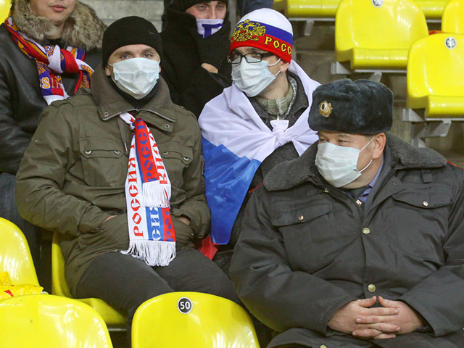
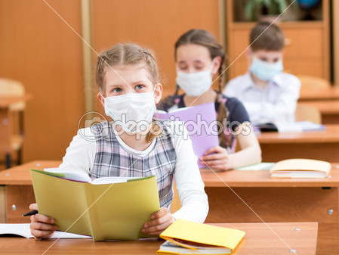
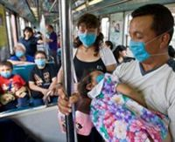
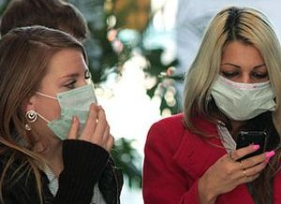
2 Этап: Warm up
Прием: Корзина идей

Slide 9
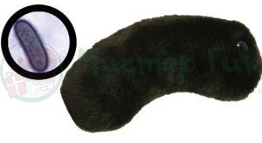
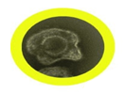
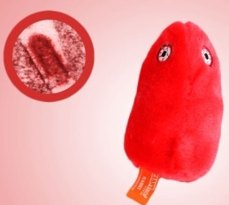
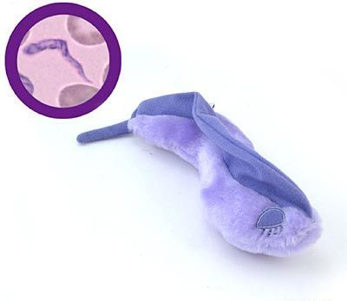
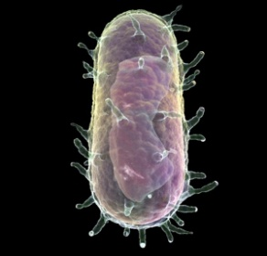
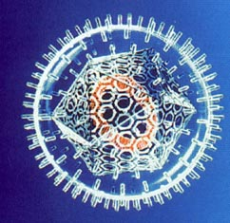
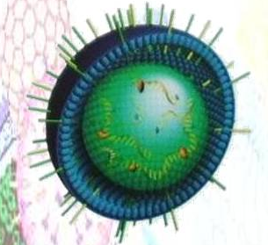
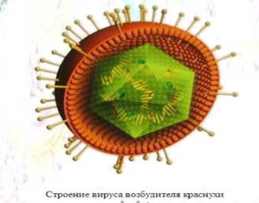

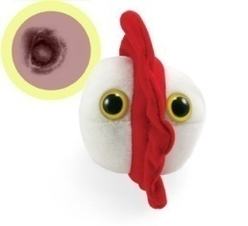
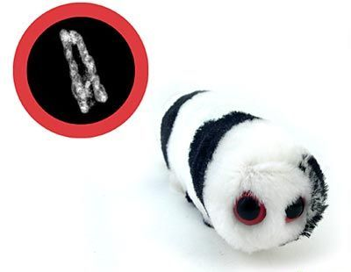
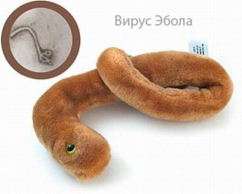
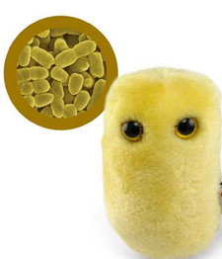
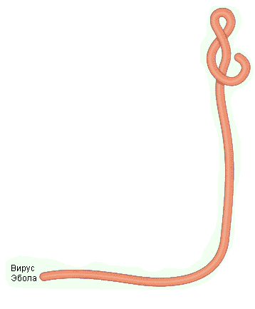
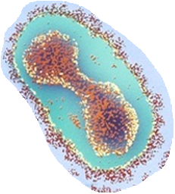

The theme of our lesson:
“Viruses – no cellular forms of lives”
вирус
чумы
вирус
герпеса
.
вирус
краснухи
вирус
кори
вирус
гриппа
вирус
оспы
вирус
эболы
вирус
бешенства

Slide 10
3 этап: Осмысление
1. Водная информация с использованием презентации Power Point;
Групповая работа.
«FISH BONE”
Problem
Reasons
Conclusion
Why is it
difficult to
struggle with
viruses and
exterminate
them?
The structure of the virus
The kinds of viruses and their cycles of living
The ways of spreading
The preventive
measures
Conclusion
Conclusion
Solutions
Conclusion

Slide 11
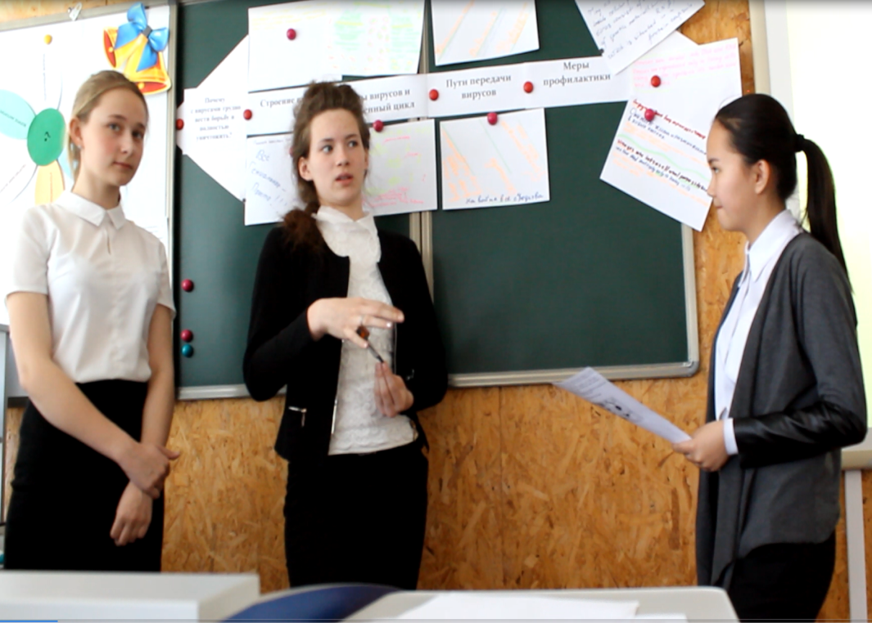
Критерии:
Задание:
Изучить предложенную информацию;
Обсудить в парах и в группе;
Преобразовать информацию в виде «Фишбон»
Сделать вывод на английском языке
Презентовать информацию
Доступность- 1 балл;
Лаконичность-1 балл;
Креативность – 1 балл;
Содержательность – 1 балл;
Активность всех участников группы – 1 балл;

Slide 12
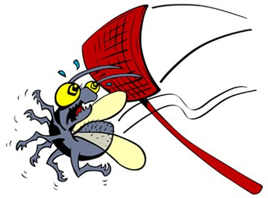

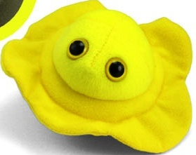



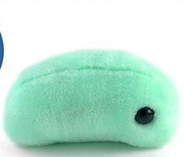
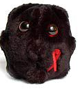
4 этап: Практическое применение знаний: “Flappers”
The black death
Herpes
German measles
Chickenpox
Ebola
Measles
Human
immunodeficiency
virus
The flu
Hydrophobia

Slide 13
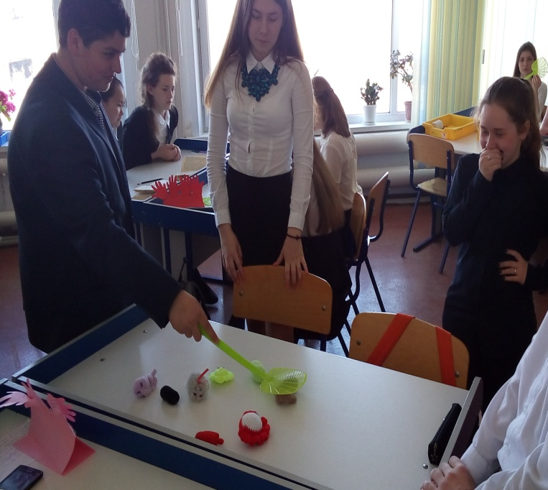
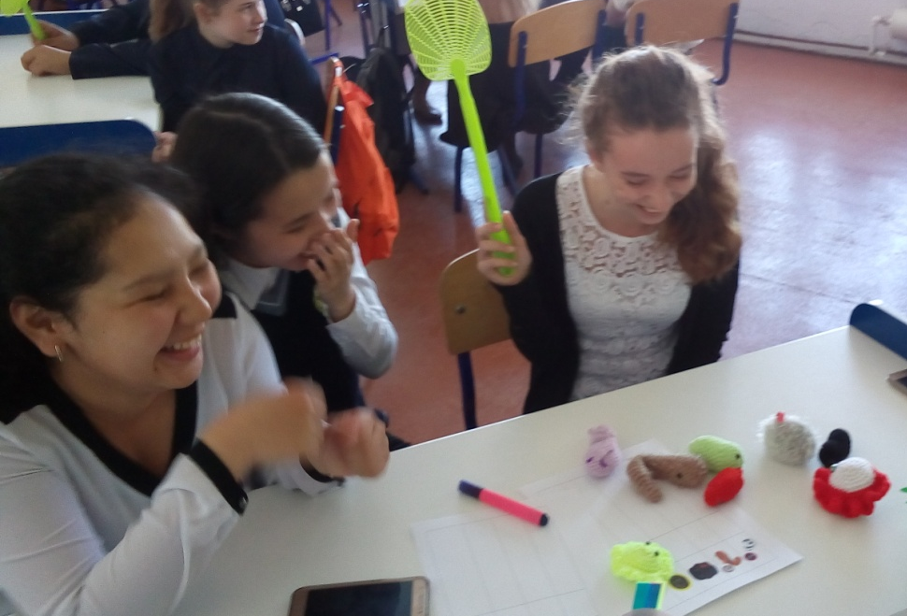
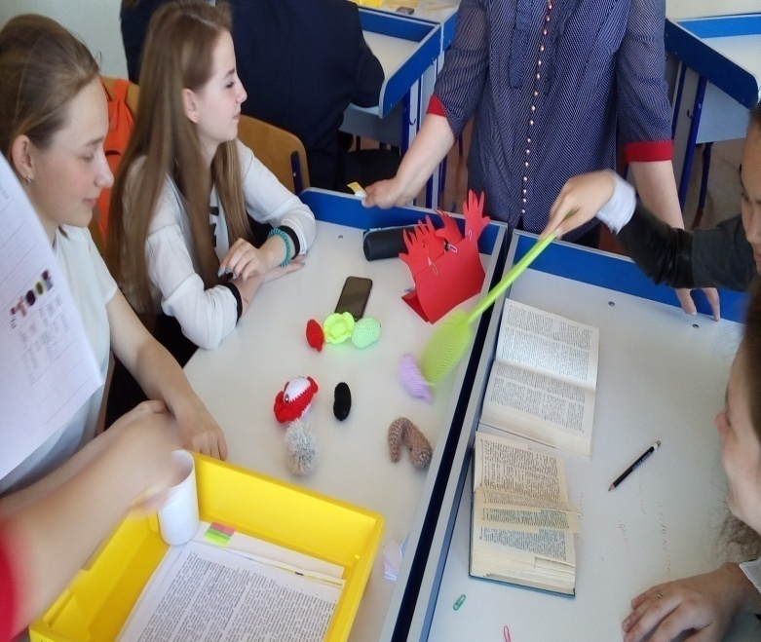


Slide 14

«Лото»

Slide 15
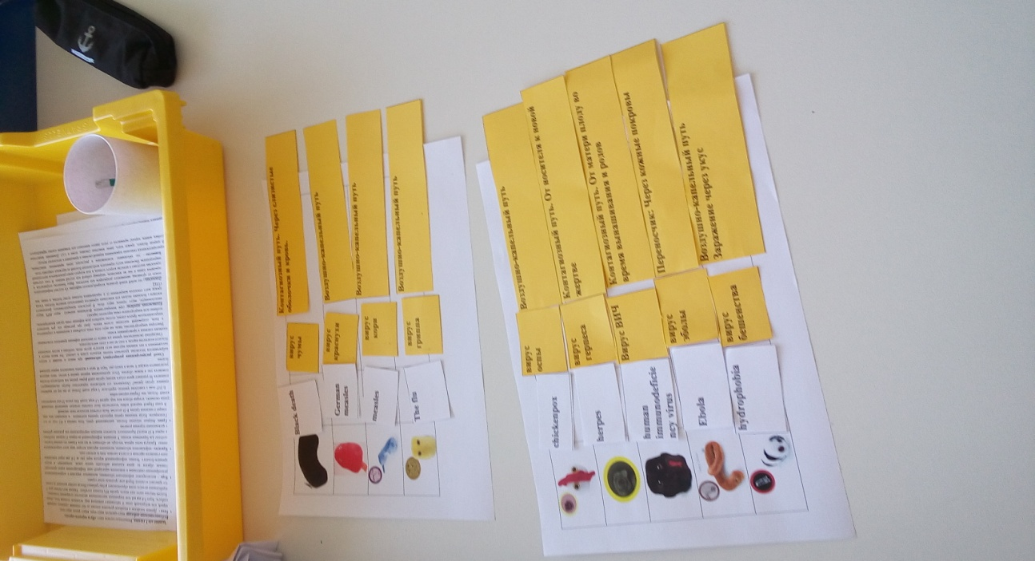
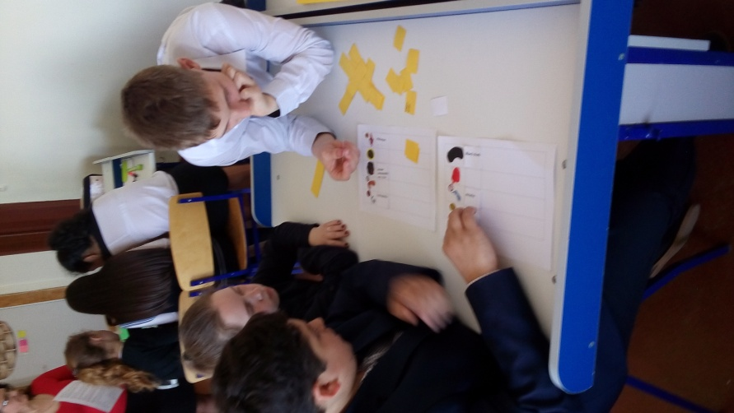

Slide 16



Рисунок вируса | Название (рус., англ. яз) | Пути распространения

Slide 17
 |  | Заражение через укус. Воздушно-капельный путь. Алиментарный путь — проникновение возбудителя через слизистую оболочку жкт при употреблении в пищу инфицированного мяса.
 | вирус краснухи | Воздушно-капельный путь.
 | вирус кори | Воздушно-капельный путь.
 | вирус гриппа | Воздушно – капельный путь
вирус чумы

Slide 18
 | вирус оспы | Воздушно – капельный путь
 | вирус герпеса | Контагиозный путь. От матери плоду во время вынашивания и родов
 | Вирус ВИЧ | Контагиозный путь. Через слизистые оболочки и кровь.
 | вирус эболы | Контагиозный путь. От носителя к новой жертве
 | вирус бешенства | Переносчик: Через кожные покровы

Slide 19
Белковая оболочка вируса, предохраняющая нуклеиновую кислоту от внешних воздействий, носит название (капсид).
2. Вирусы являются внутриклеточными паразитами на генетическом уровне.
3. Вирусы можно увидеть с помощью светового микроскопа
4. Рецепторный механизм проникновения вируса в клетку обеспечивает специфичность вирусов: они поражают строго определенный круг хозяев.
5. Не все вирусы являются паразитами.
6. Паразитизм вирусов – это паразитизм на (генетическом) уровне.
7. Вирусы очень быстро и спонтанно приспосабливаются к новым условиям, т.е. мутируют.
8. Вирусы относят к неживым организмам.
1 | 2 | 3 | 4
5 | 6 | 7 | 8

Slide 20
Белковая оболочка вируса, предохраняющая нуклеиновую кислоту от внешних воздействий, носит название (капсид).
2. Вирусы являются внутриклеточными паразитами на генетическом уровне.
3. Вирусы можно увидеть с помощью светового микроскопа
4. Рецепторный механизм проникновения вируса в клетку обеспечивает специфичность вирусов: они поражают строго определенный круг хозяев.
5. Не все вирусы являются паразитами.
6. Вирусы могут длительное время находиться в скрытой форме.
7. Вирусы очень быстро и спонтанно приспосабливаются к новым условиям, т.е. мутируют.
8. Вирусы относят к неживым организмам.
1 + | 2 + | 3 _ | 4 +
5 _ | 6 + | 7 + | 8 __

Slide 21
Шкала оценивания:
Ф.И. уч-ка | Задание № 1 | Задание № 2 | Задание № 3 | Итого | Оценка
20-23 балла – «5»
16-19 баллов – «4»
12-15 баллов - «3»
11 и ниже – «2»

Slide 22
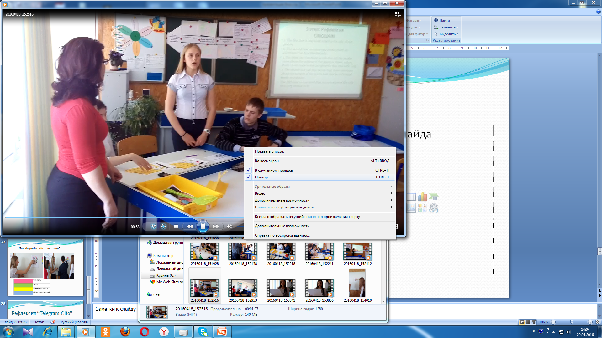
5 этап: Рефлексия
CINQUAIN
1. The first line is one word which is the title of the poems.
2. The second line contains two words which are adjectives that describe the title.
3. The third line has three words that tell the reader more about the subject of the poem or shows action. Many times these words are gerunds that end with “ing”.
4. The fourth line has four words that show emotions about the subject of the poem and may be individual words or a phrase.
The fifth-line is one word that is a synonym of
the title or is very similar to it.

Slide 23
6 этап: Домашнее задание
«А» – Создать буклет «Меры защиты против вирусных заболеваний» (100 слов)
«В» – Перевести 6 предложений с русского на английский.
«С» - По схеме строения вируса указать все части вируса на английском языке.

Slide 24
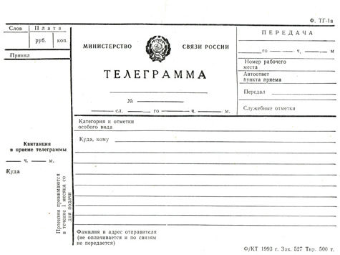
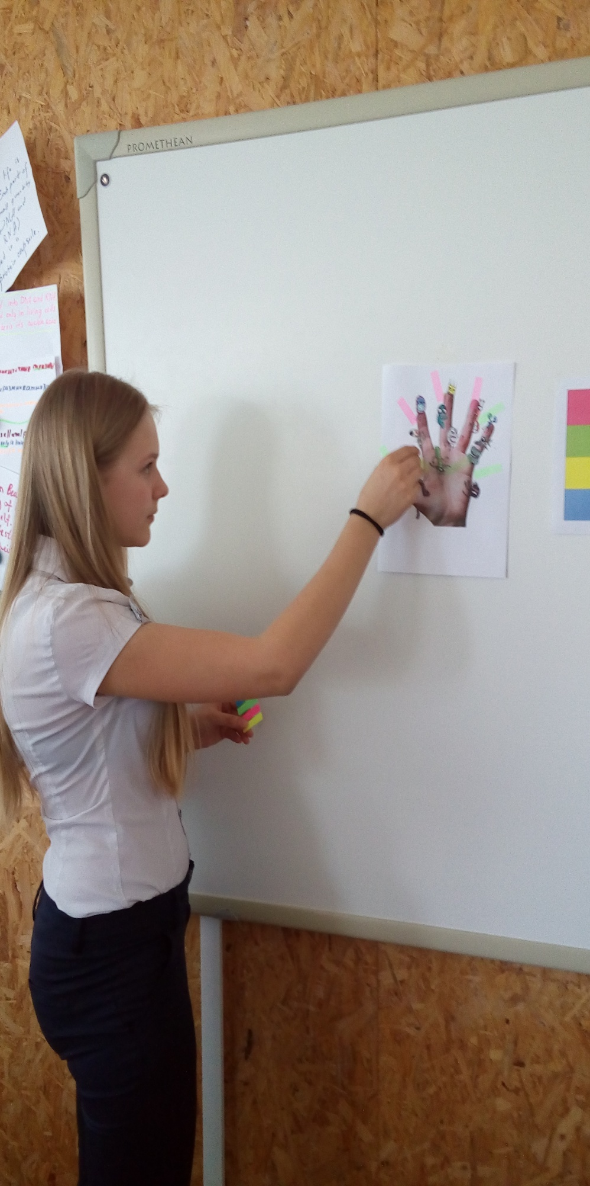
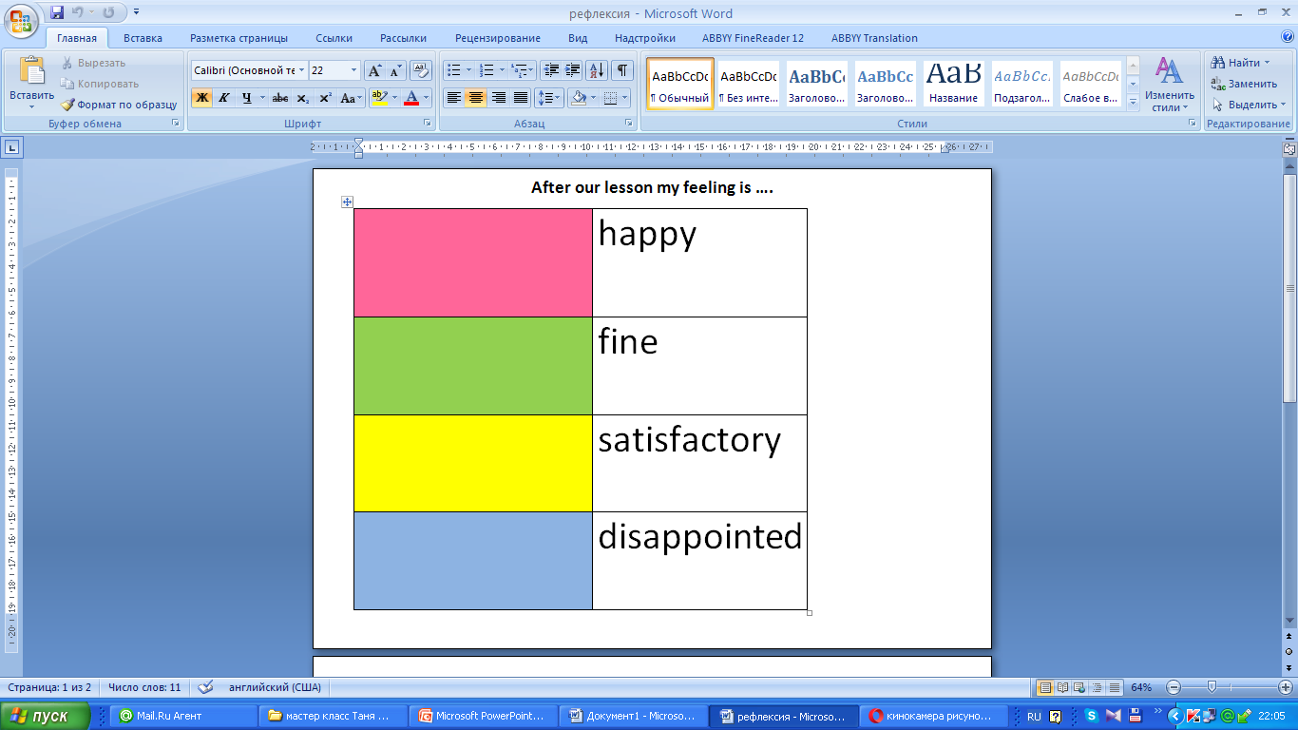
Рефлексия “Telegram-Сito”
Чем мы сегодня заразились?
Какую вакцинацию вы можете предложить?
Я почти переболел ….
Мне очень понравился
этап ….
How do you feel after our lesson?
CITO

Slide 25
Спасибо за внимание

